Slide 1
Einheit 1.1. SOLAR-ENERGIE
Einführung in die Solarthermie

Slide 2
Modul Ziele
Am Ende dieser Einheit werden Sie dazu in der Lage sein:
Solarthermische Technologien zu definieren.
Grundlegende Begriffe und Prinzipien der Solarthermie zu erklären, einschließlich
Parameter der Sonneneinstrahlung auf Erde und Oberflächen.
Andere Bestimmungsfaktoren der Effizienz von Solarthermieanlagen.
Zu erklären, wie die solaren Grundlagen angewendet werden, um effektive solarthermische Systeme zu erreichen, einschließlich:
Optimale Neigungs- und Orientierungswinkel der Sonnenkollektoren.
Weitere praktische Überlegungen für den Systembau.
Notes:
Richtlinien für den Trainer
Diese . ppt-Datei ist eine Vorlage, die von Berufsbildungsanbietern verwendet werden soll, um das Trainingsmaterial vorzubereiten.
Wir empfehlen 30 bis 40 . ppt-Folien für eine (1) Stunde des Trainingsprogramms.
Es gibt 3 vordefinierte Folien, die von Ihnen ausgefüllt werden müssen, mit den Titeln "Modulziele", "Schlussfolgerung", "Modulende".
Das Material sollte in editierbarem Format gesendet werden.
Vorgeschlagene Schriftart: Arial
Erforderliche Schriftgröße: 16
Vorgeschlagener Zeilenabstand: 1,5
ppt/pptx-Datei sollte eine klare Struktur und definierte Einheiten und eindeutige Folientitel haben
ppt/pptx Folieninhalte sollten die vordefinierten Ränder nicht überschreiten
Bilder, Diagramme etc. sollten mit einer Beschreibung versehen sein
Wenn Sie Verständnisfragen (Multiple Choice, Mehrfachantworten, Richtig/Falsch, Matching etc.) einfügen wollen, um das Verständnis der Theorie zu verbessern, sollten Sie diese in der ppt/pptx-Datei verankern.
Fragen, die für die Selbstbewertung und die abschließenden Bewertungsaufgaben verwendet werden, sollten einem vordefinierten Format folgen, das von SQLearn in einer . xls-Datei gesendet wird

Slide 3
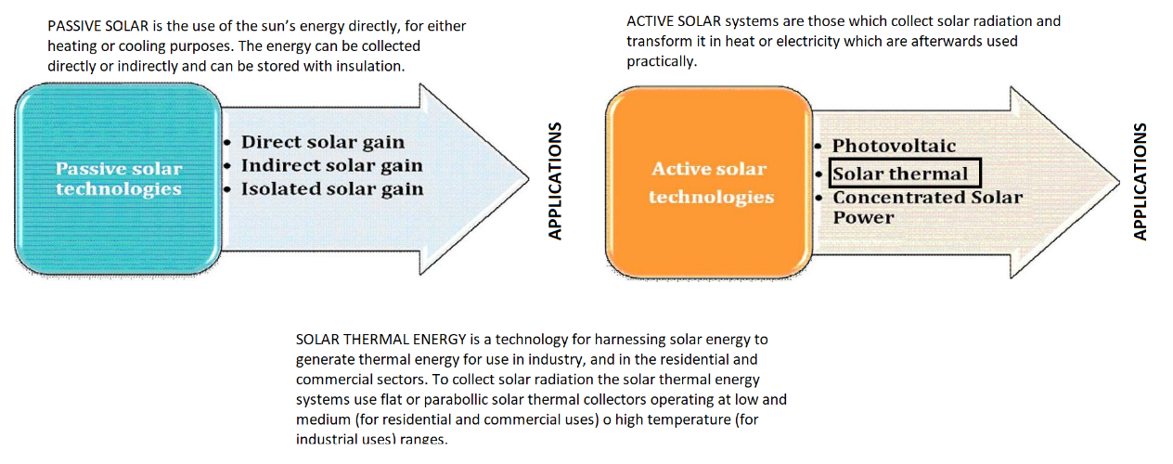
1. Solarthermische Technologien und Anwendungen
In diesem Kurs geht es um solarthermische Technologien und Anwendungen.

Slide 4
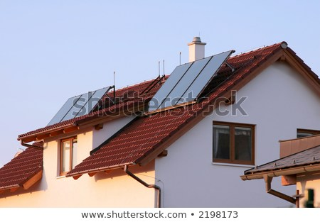
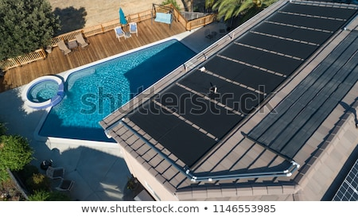
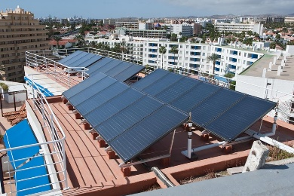
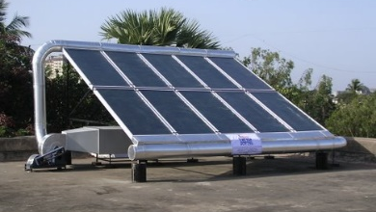
1. Solarthermische Technologien und Anwendungen
Solare Brauchwassererwärmung
Solar-Poolheizung für Wohnhäuser
Gewerbliche Solaranlage zur Warmwasserbereitung (Hotel)
Solarer Getreidetrockner für die landwirtschaftliche / industrielle Produktion.

Slide 5
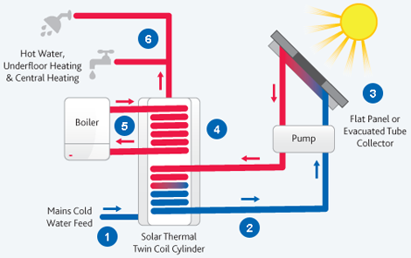
1. Solarthermische Technologien und Anwendungen
Standardsystem für die Warmwasserbereitung. Modell mit Zwangszirkulation.
Grundaufbau und Bedienung:
Kaltwasserzufuhr zum Warmwasserspeicher.
Getrenntes System der Zwangsumwälzung der Flüssigkeit mit Steuerung.
Sonnenkollektor, der die Sonnenstrahlung absorbiert.
Warmwasserspeicher isoliert und mit Wärmetauscher.
Ergänzender Wasserkessel (Gas, Öl, etc.).
Warmwasserverbrauch. Der Verbrauch.

Slide 6
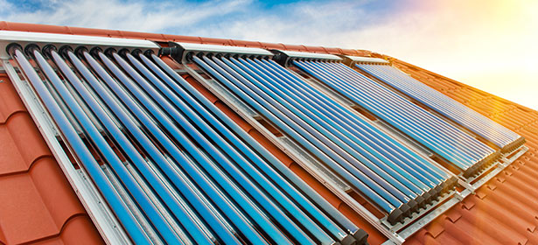
2. Solare Begriffe und Grundlagen
Sonneneinstrahlung.
Sonneneinstrahlung und Bestrahlungsstärke.
Sonnenpfad.
Sonnenwinkel.
Atmosphäre, Luftmasse und Globalstrahlung auf der Erdoberfläche.
Einfallswinkel auf Oberflächen.
Absorption von Materialien.
Wärmeübertragung.
Temperaturgradient.
Thermische Masse.
EFFEKTIVE UND EFFIZIENTE SOLARTHERMISCHE ANLAGEN
Eine gute Anwendung kann dazu führen.

Slide 7
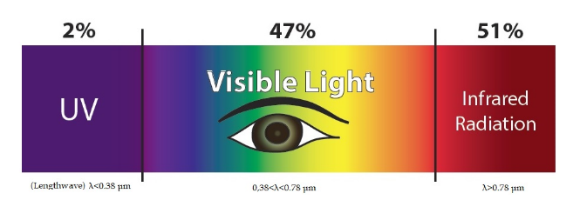
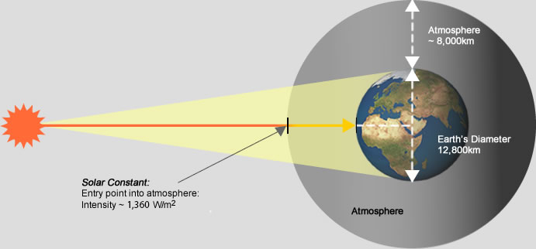
2. Solare Begriffe und Grundlagen
Sonneneinstrahlung.
Die elektromagnetische Energie, die von der Sonne abgestrahlt wird.
Bestrahlungsstärke (G).
Die Kraft der Sonne in einem bestimmten Moment. Ausgedrückt in W/m²
Zusammensetzung der Solarstrahlung
Sonnenbestrahlung.
Gesamtmenge der verfügbaren Sonnenenergie über einen bestimmten Zeitraum. Ausgedrückt in kWh/m²
Sonnenkonstante
(Bestrahlungsstärke)

Slide 8
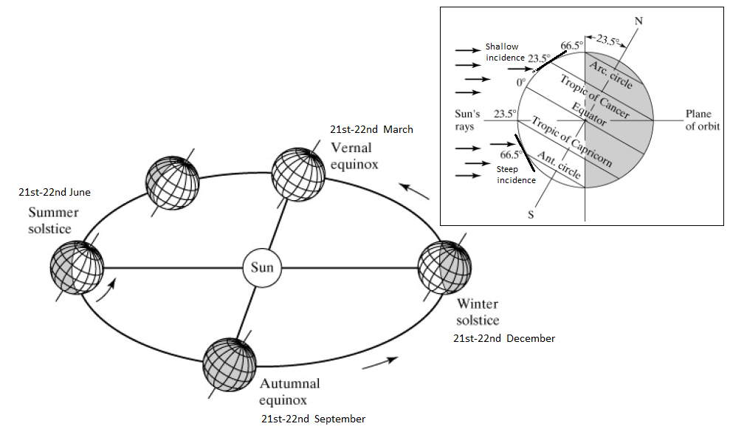
2. Solare Begriffe und Grundlagen
Sonnenpfad.
Die Sonneneinstrahlung auf der Erdoberfläche variiert im Laufe der Zeit und zyklisch aufgrund der täglichen Rotation des Planeten (Tag und Nacht) und der geneigten Erdachse (Jahreszeiten).
Saisonale Wirkung:
Tageslichtstunden.
Unterschiedliche Einfallswinkel der Sonnenstrahlen in gegebenen Breitengraden.

Slide 9
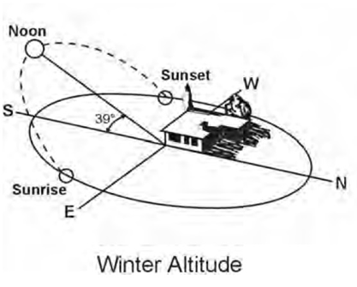
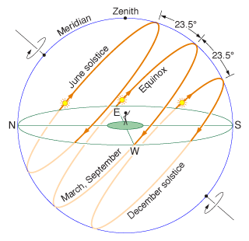
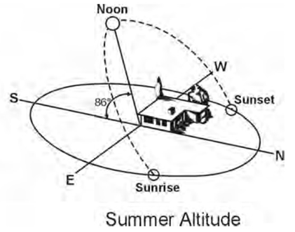
2. Solare Begriffe und Grundlagen
Sonnenpfad.

Slide 10
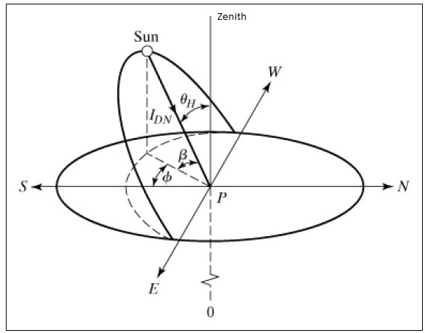
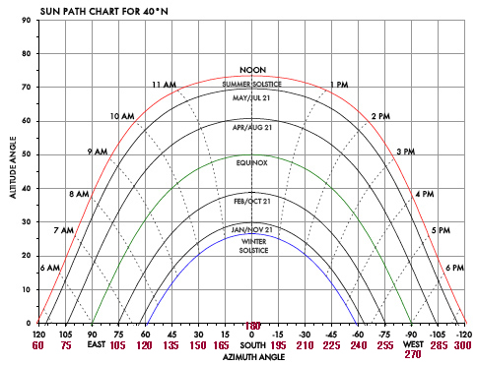
2. Solare Begriffe und Grundlagen
Sonnenwinkel.
Sonnenpfadkarte für einen bestimmten Breitengrad
Höhenwinkel (β)
Azimuthwinkel (φ)
Zenitwinkel (Θ_{H})

Slide 11
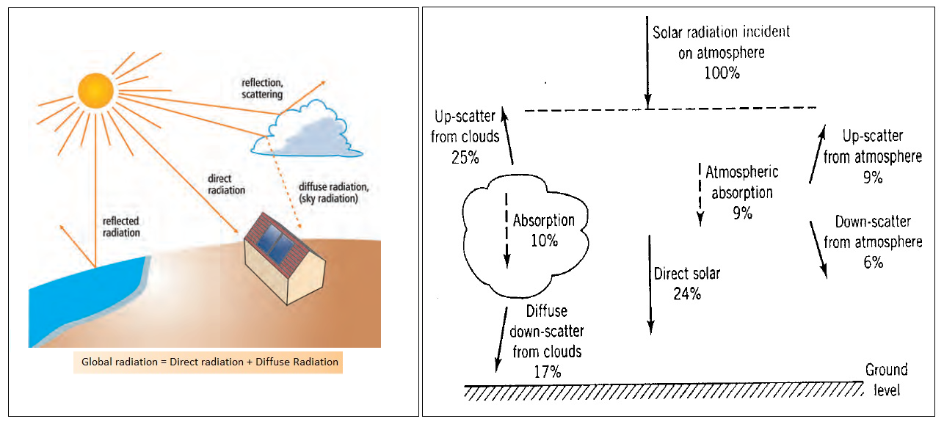
2. Solare Begriffe und Grundlagen
Atmosphäre, Luftmasse und Globalstrahlung auf der Erdoberfläche.
Die Atmosphäre absorbiert, reflektiert und streut die Sonnenstrahlung. Je größer der Weg der Atmosphäre für die Strahlung (wie im Winter), desto größer ist die Wechselwirkung (Strahlungsabschwächung).
Globalstrahlung = direkte Strahlung + diffuse Strahlung

Slide 12
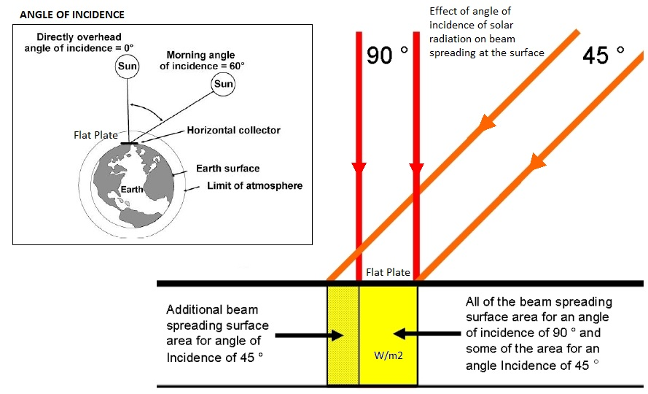
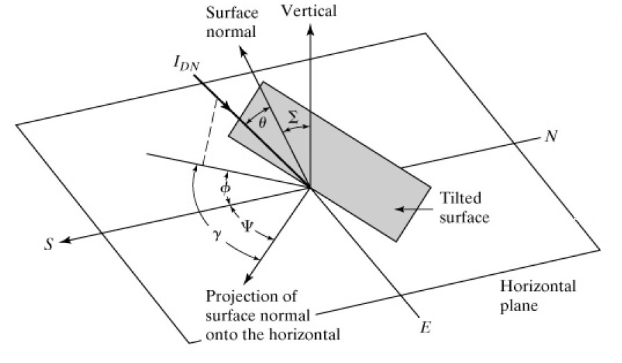
2. Solare Begriffe und Grundlagen
Einfallswinkel von Flächen.
Einfallswinkel (). Ist 0º, wenn die Sonne direkt über einer flachen Oberfläche steht. Max. Ausstrahlung. Je mehr, desto weniger Strahlungsleistung der ebenen Fläche (z.B. Sonnenkollektor).
Um die Sonneneinstrahlung auf die Kollektoren zu maximieren, können wir sie kippen und ausrichten.
Einfallswinkel (Θ)
Oberfläche Neigungswinkel (Σ)
Oberfläche Azimuthwinkel (Ψ)

Slide 13
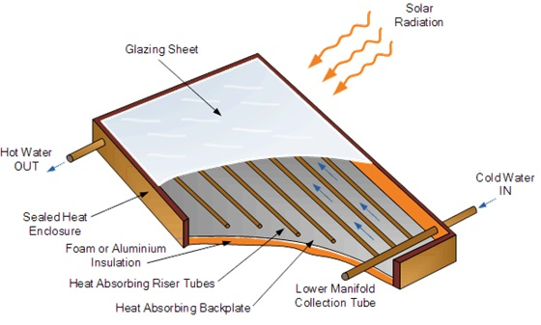
2. Solare Begriffe und Grundlagen
Absorption von Materialien.
Sonnenkollektoren reflektieren und absorbieren die Sonnenstrahlung. Besser, wenn (Absorption/Reflexion) hoch ist. Die Absorption hängt von den Absorbermaterialien und der Beschichtungseffizienz der Kollektoren ab.
Wärmeübertragung.
Die Strahlung wird schließlich durch Konvektion im Inneren der Sonnenkollektoren zu Wärme. Auch Kollektoren verlieren Wärme durch Strahlung.
Temperaturgradient.
Die Wärmeverluste sind höher, wenn das Temperaturgefälle hoch ist.
Thermische Masse.
Je höher die thermische Masse, desto effizienter ist die solare
System kann Wärme übertragen und für praktische Zwecke speichern. Solarthermische Paneele verwenden Wasser oder Glykol zur direkten oder indirekten Wassererwärmung.

Slide 14
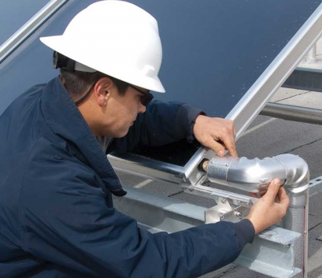
3. Anwendung der Grundlagen
Messung der Sonneneinstrahlung.
Sammeln und Umwandeln von Sonnenenergie. Solarkollektoren.
Tägliche Schwankungen. Das Sonnenfenster.
Saisonale Schwankungen. Kollektor Tilt.
Orientierung des Kollektors.
Optimaler Neigungswinkel.
Überlegungen zur Wärmespeicherung.
Zusätzliche Systemüberlegungen.
Sie sind grundlegende Aufgaben für Installateure und Konstrukteure

Slide 15
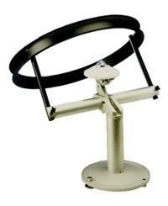
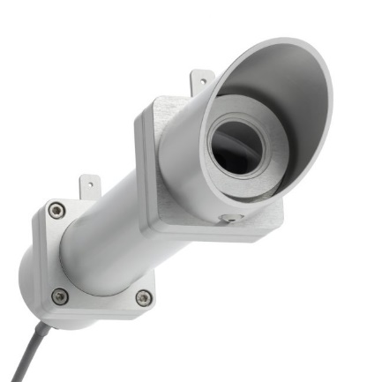
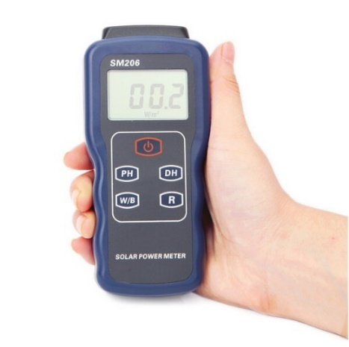
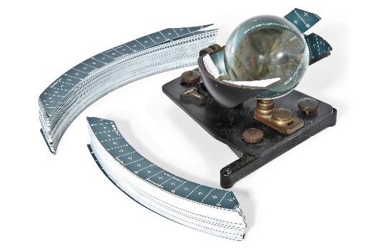
3. Anwendung der Grundlagen
Pyranometer mit schattiertem Ring
Pyrheliometer
Messung der Sonnenein-strahlung
Solarstrom-Handmessgerät für die Bestrahlungsstärke
Campbel-Stokes Sonnenscheinautomaten

Slide 16
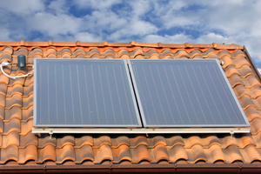
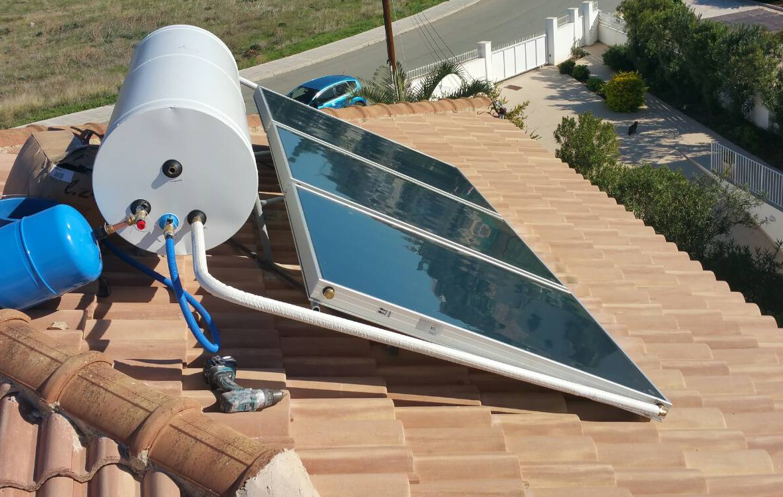
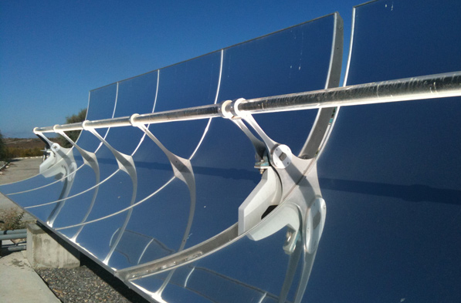
3. Anwendung der Grundlagen
Flachflächen-Sonnenkollektoren
Evakuierte Röhren-Sonnenkollektoren
Sammeln und Umwandeln von Sonnenenergie. Solarkollektoren.
Parabolabolische Sonnenkollektoren
Wie sie konstruiert sind und aus welchen Materialien sie bestehen, macht einen wesentlichen Unterschied in der Effizienz

Slide 17
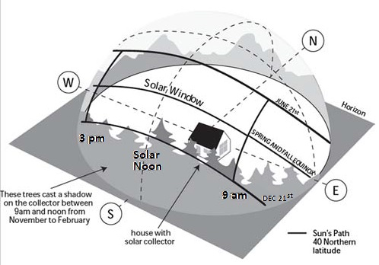
3. Anwendung der Grundlagen
Tägliche Schwankungen. Das Sonnenfenster.
Es stehen täglich nur etwa 6 Stunden maximale Energie zur Verfügung. Dies ist das Sonnenfenster, der Bereich des Sonnenverlaufsdiagramms für einen gegebenen Breitengrad, in dem Sonnenkollektoren installiert werden sollen, um eine ausreichende Effizienz zu gewährleisten.
Feste Sonnenkollektoren sind am besten so positioniert, dass sie auf der Nordhalbkugel nach Süden und auf der Südhalbkugel nach Norden ausgerichtet sind.

Slide 18
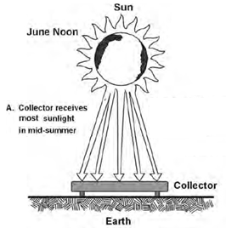
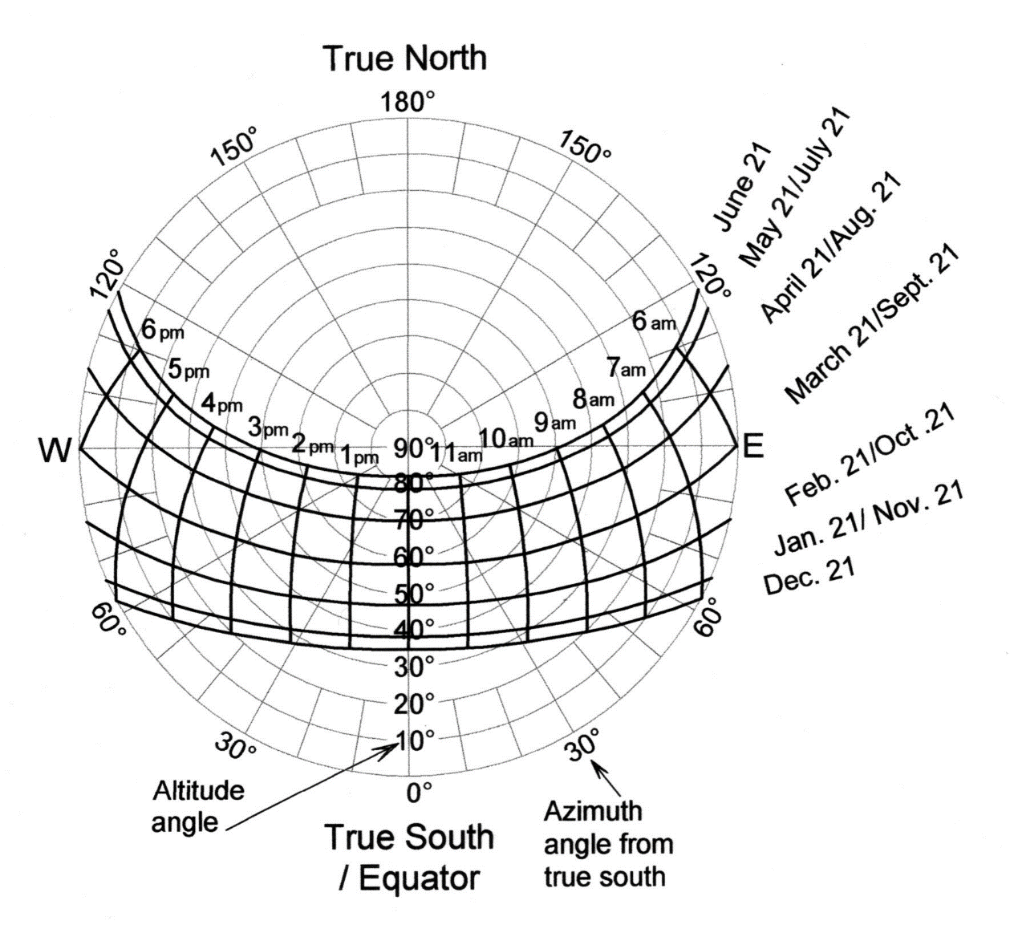
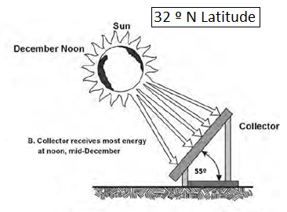
3. Anwendung der Grundlagen
Saisonale Schwankungen. Kollektorneigung.
Die Neigung der Kollektoren sollte im Sommer und Winter unterschiedlich sein. Schlüssel-frage ist die Systemanwendung.
32º N Breitengrad

Slide 19
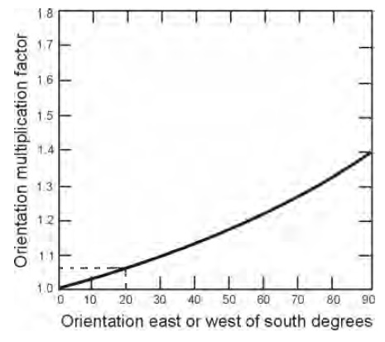
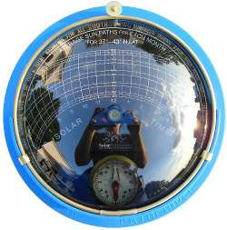
3. Anwendung der Grundlagen
Orientierung des Kollektors.
Dachlinien, Verschattung und andere Faktoren können die Ausrichtung der Sonnenkollektoren anders als die Ausrichtung nach Süden (in nördlichen Breitengraden) bestimmen. In solchen Fällen wird eine kleine Strafe gezahlt. Das heißt, mehr Paneelgröße für die gleiche Energieleistung.
Solarpfadfinder helfen den Konstrukteuren, die Wirkung der Kollektorbeschattung zu beurteilen.

Slide 20
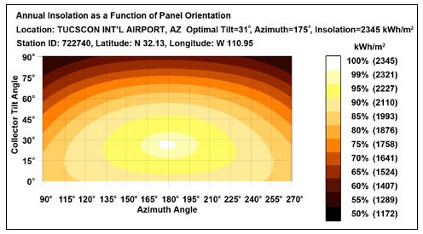
3. Anwendung der Grundlagen
Optimaler Neigungswinkel
Weitere Standardempfehlungen für die Basisqualität, die die Anwendung begleiten:
Neigung = Breitengrad.
Für den ganzjährigen Energieeinsatz.
Neigung = Breitengrad + 15º
Für die Energiegewinnung im Winter.
Neigung = Breitengrad - 15º.
Für die Energiegewinnung im Sommer.
Beachten Sie:
Es gibt Ausnahmen von diesen Regeln (z.B.: Wüstenklima).
Oberflächenorientierungsfaktordiagramme zeigen, dass es eine Reihe von kombinierten Neigungs- und Azimuthwinkeln für eine optimale Sonneneinstrahlung gibt. Die Perfektionierung von Neigung und Azimut ist also nicht unbedingt notwendig. Der Gewinn könnte geringer sein als die erforderlichen Investitionen.

Slide 21
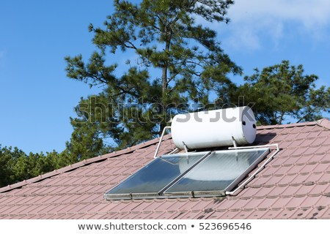
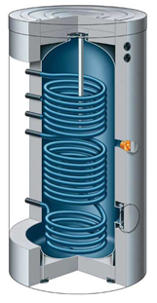
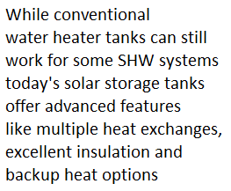
3. Anwendung der Grundlagen
Überlegungen zur Wärmespeicherung.
Ein weiterer wichtiger Faktor für die Effizienz ist die Gestaltung des Warmwasserspeichers.
Es muss bekannt sein, dass bei gleicher Sonneneinstrahlung im Winter oder Sommer nicht die gleiche Wassertemperatur im Speicher folgt. Dies kann nur durch die Temperatur der Kaltwasserzufuhr verursacht werden, die im Winter viel niedriger ist als im Sommer.

Slide 22
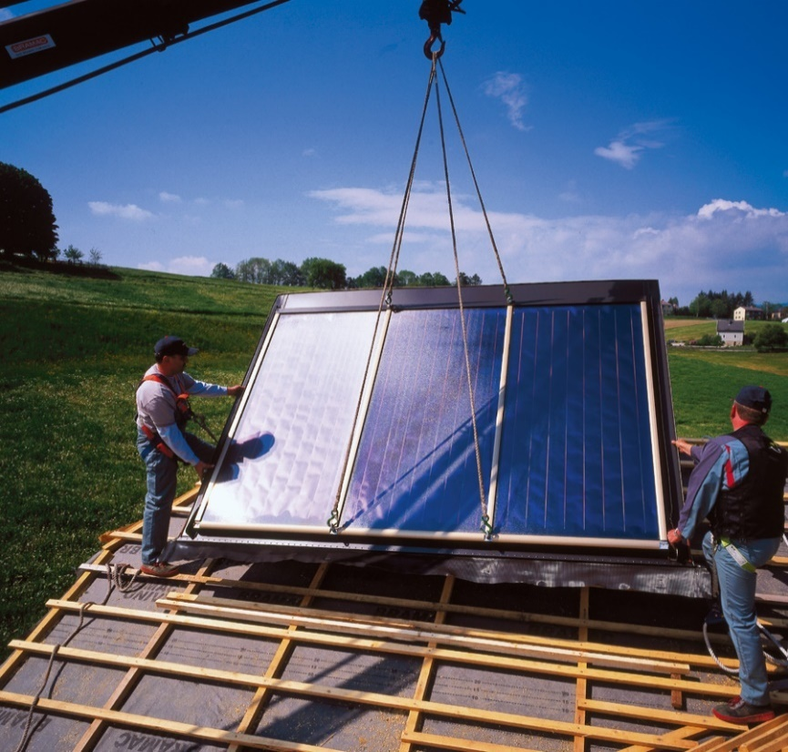
3. Anwendung der Grundlagen
Zusätzliche Systemüberlegungen.
Sicherheit.
Saubere Technologie. Die aufgefangene Flüssigkeit kann verschmutzen.
Mechanische Sicherheit bei der Montage der Kollektoren auf dem Boden, auf dem Dach, an der Wand usw.
Erschwinglichkeit.
Bewertung kWh/€
Materialien.
Wählen Sie sorgfältig aus. Sie haben Auswirkungen auf Sicherheit, Leistung, Haltbarkeit und Kosten.

Slide 23
Ende der Einheit
Einheit 1.1. Die Sonnenenergie

